Slide 1
Programiranje
Petlje

Slide 2
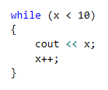
while petlja
Petlja koja se ponavlja sve dok se ne zadovolji određeni uvjet.
while(uvjet){
kod koji će se izvršavati;
ažuriranje vrijednosti iz uvjeta;
}

Slide 3

do-while petlja
Petlja koja se ponavlja sve dok se ne zadovolji određeni uvjet, uz to što garantira da će se kod unutar petlje izvršiti barem jednom.
do{
kod koji će se izvršavati;
ažuriranje vrijednosti iz uvjeta;
}while(uvjet);

Slide 4

for petlja
Petlja koja se ponavlja onoliko puta koliko je utvrđeno parametrima petlje.
for(početak; uvjet završetka; korak){
kod koji će se izvršavati;
}

Slide 5
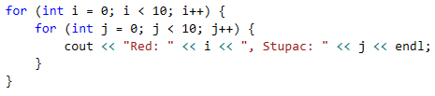
Ugniježđene petlje
Kada se unutar jedne petlje nalazi druga to zovemo ugniježđena petlja. Za svaku iteraciju jedne petlje izvodi se ukupan broj iteracija ugniježđene petlje.

Slide 6
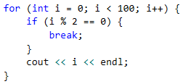
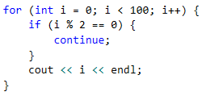
Kontrolne naredbe u petljama
break – prekida izvođenje petlje te prelazi na izvršavanje koda neposredno poslije petlje
continue – preskače izvođenje koda od naredbe do kraja tijela petlje te nastavlja s novim ponavljanjem petlje

Slide 7
Zadaci
Napiši program koji će korisniku omogućiti unos brojeva i njihovo zbrajanje sve dok korisnik ne unese broj 0.
Napiši program u koji će korisnik unijeti lozinku, ali će za unos točne lozinke imati 3 pokušaja.
Napiši program koji će ispisati cijelu pjesmu „99 bottles of beer on the wall”.
Napiši program koji će ispisati kvadrate prvih x brojeva.
Napiši program koji će ispisati tablicu množenja do 100.
Napiši program s beskonačnom petljom (sam/a izaberi uvjet).

